Slide 1


МАТЕМАТИКА
Урок 5

Slide 2
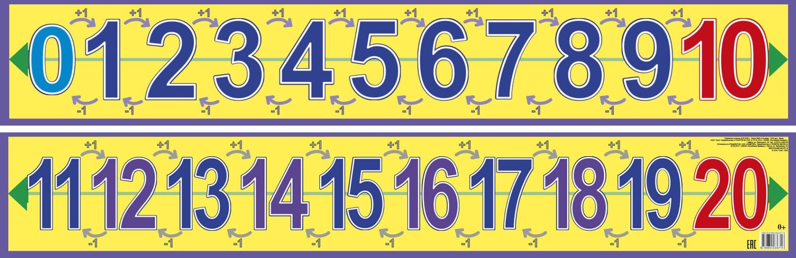

Давайте посчитаем

Slide 3
Решите «круговые» примеры
1
7 – 3 =
3 – 2 =
4
3
6 – 3 =
4 + 2 =
6
5
1 + 4 =
5 + 2 =
7

Slide 4






Slide 5
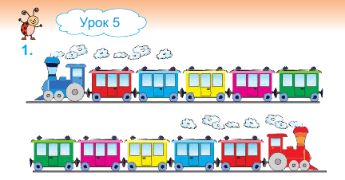

Slide 6
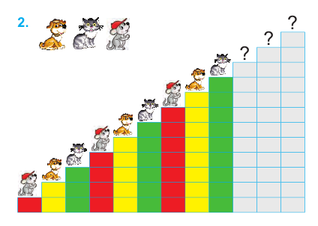




Slide 7


Slide 8
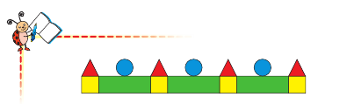


Slide 9

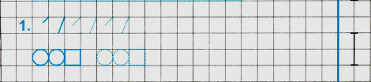

Slide 10
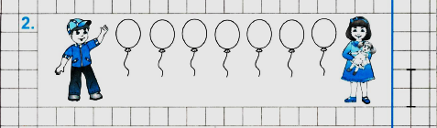
Notes:
-Второй слева шарик – жёлтым цветом
Третий справа – синим
Четвёртый слева – зелёным
Между жёлтым и зелёным – бордовый
Справа от синего – оранжевый
Первый справа – красный
Возле мальчика - фиолетовый

Slide 11
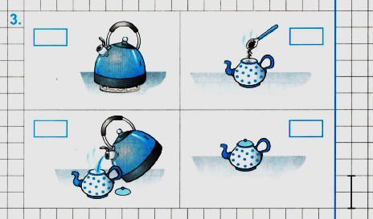
I
III
1
3
II
IIII
2
4

Slide 12
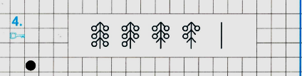

Slide 13
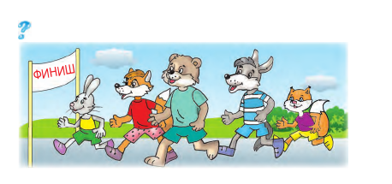

Slide 14
Спасибо
за работу
на уроке

